Slide 1





Matemáticas
Discretas
Combinatoria
Secuencias
Descubre el mundo de las estructuras finitas, lógica proposicional y redes que fundamentan la computación moderna
Lógica
Grafos
Presentado por:
Darío Chillogallo
Kiara Condoy
Javier Guarnizo
Domenica Narvaez
José Valéncia

Slide 2

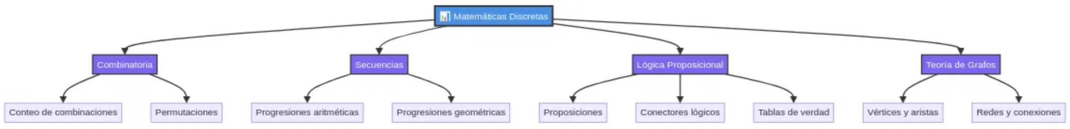
¿Qué son las Matemáticas Discretas?
Las matemáticas discretas estudian estructuras cuyos elementos están claramente separados e individualizados, a diferencia de las matemáticas continuas que trabajan con intervalos infinitos.
Discreto vs. Continuo:
Un conjunto discreto contiene elementos
que pueden contarse uno por uno (ej: {0, 1, 2, 3}), mientras que uno
continuo incluye infinitos valores entre dos puntos (ej: todos los
números reales entre 0 y 1).
Pilares fundamentales:
✓
Combinatoria:
Conteo de combinaciones y permutaciones
✓
Secuencias:
Patrones numéricos ordenados
✓
Lógica Proposicional:
Análisis de verdad y falsedad
✓
Teoría de Grafos:
Redes y conexiones

Slide 3
Entonces, qué tiene que cumplir para ser Discreto?
Los elementos pueden contarse uno por uno
No hay valores intermedios entre dos elementos consecutivos
Los conjuntos discretos pueden ser finitos o infinitos numerables
1
2
3

Slide 4



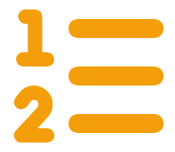


Estructuras Discretas Fundamentales
Son los objetos matemáticos fundamentales que estudia la matemática discreta.
Conjuntos
Funciones
Secuencias
Relaciones
Grafos
Colecciones desordenadas de elementos.
Reglas que asignan a cada entrada una salida
Números ordenados con posición significativa
Conexiones entre elementos mediante pares, triples, etc.
Vértices conectados por aristas
A = {1, 2, 3}
f(x) = x²,
con dominio {1,2,3}
aₙ = n + 3
Sea A = {1, 2, 3} y definimos la relación “menor que”:
G = (V, E)
Ejemplo:
A = {1,2,3,4}, B = {3,4,5,6}
Genera el conjunto imagen:
{1, 4, 9}

Slide 5
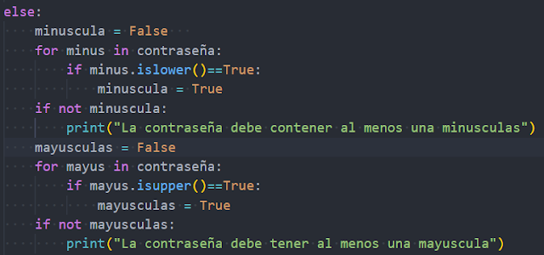
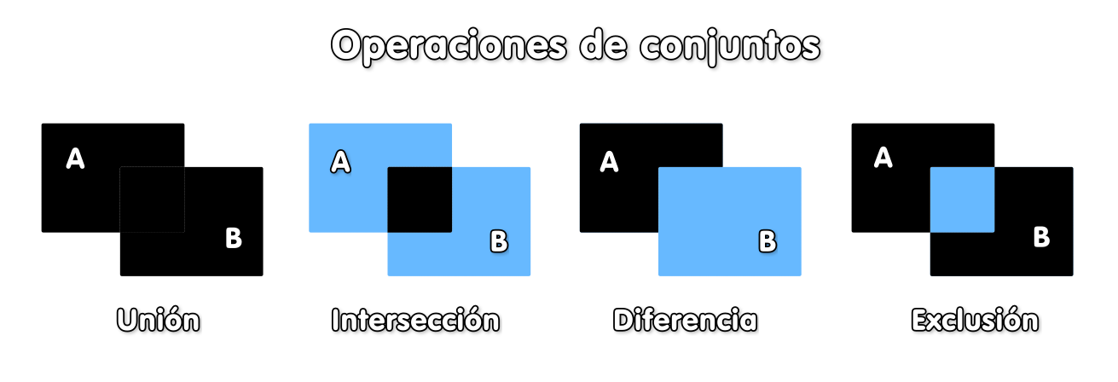
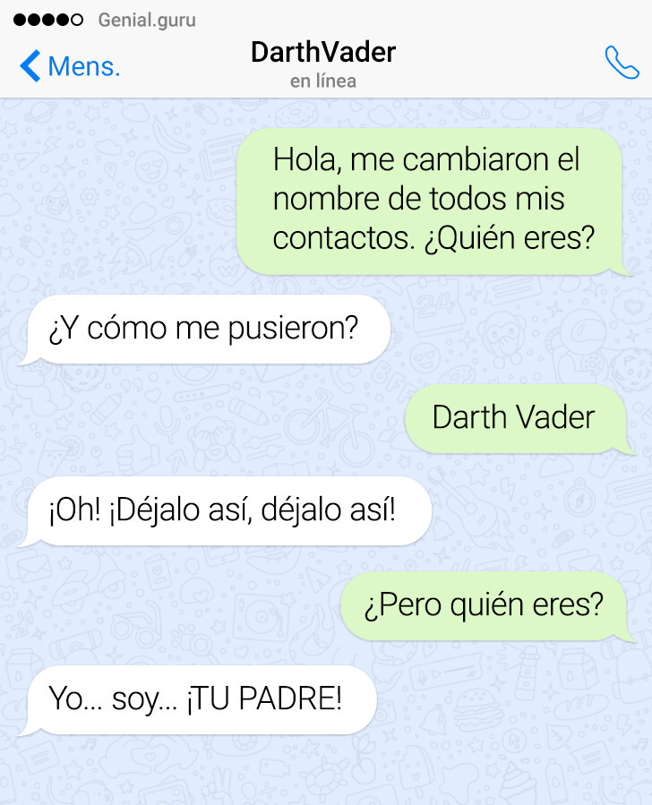
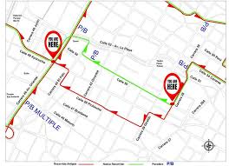
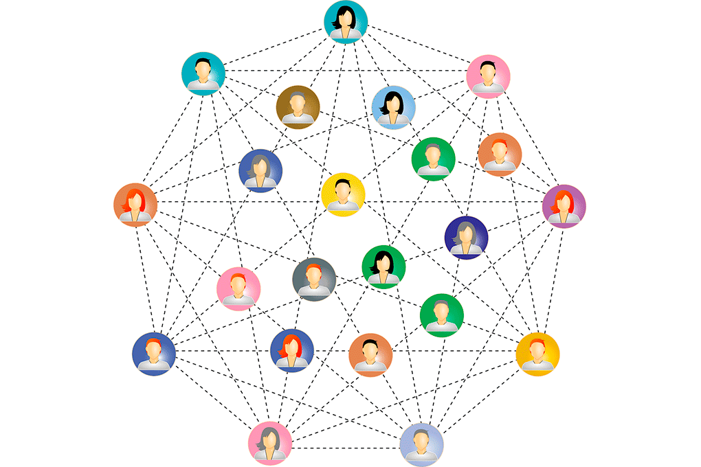
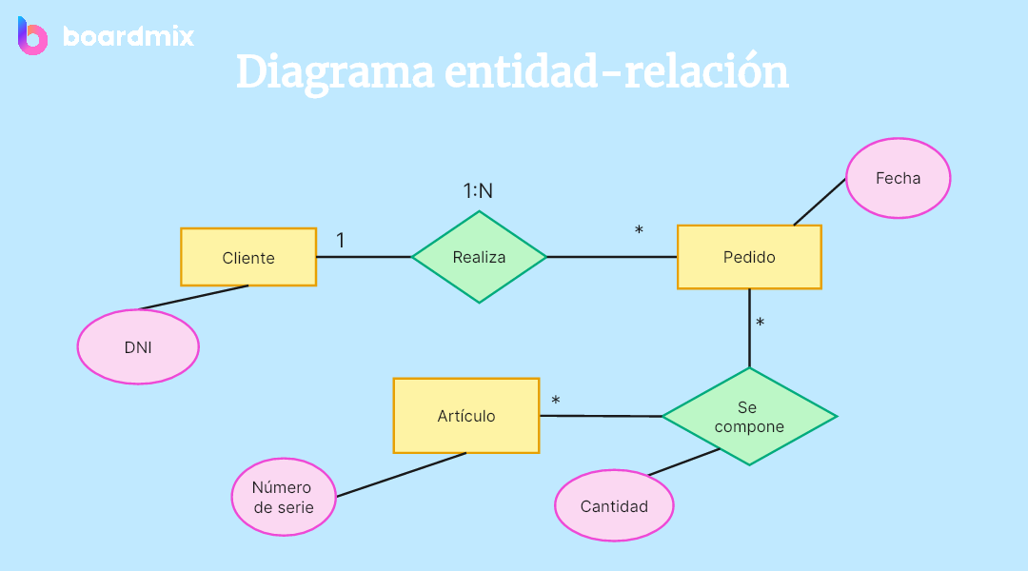
Estructuras Discretas Fundamentales
Son los objetos matemáticos fundamentales que estudia la matemática discreta.
Funciones
Conjuntos
Secuencias
Grafos
Relaciones

Slide 6

Combinatoria: Contando Posibilidades
10 Personas en la Fiesta
El Problema
1
2
3
4
5
En una fiesta con 10 personas, cada una se da la mano una vez con cada otra. ¿Cuántos apretones de mano se realizan?
6
7
8
9
10
Combinaciones: C(n, k)
C(n, k) = n! / (k!(n-k)!)
Total de apretones de mano:
45
Para nuestro problema: C(10, 2) = 10! / (2! × 8!) =
45 apretones
Cada persona saluda a 9 otras: (10 × 9) / 2 = 45
C
Combinaciones:
El orden no importa. {A, B} es igual a {B, A}
P
Permutaciones:
El orden sí importa. (A, B) es diferente de (B, A)

Slide 7
Resuélvelo dinámicamente:
🌭 Secuencias
En un concurso de hot dogs, cada participante come dos más que el anterior. Alex comió 1, Nando comió 3, Carlos comió 5, y así sucesivamente. La pregunta es: ¿cuántos hot dogs comió Alejandro, el concursante número 26? Además, ¿cuántos hot dogs se comieron en total entre todos los participantes?
🌐 Teoría de grafos
Cinco pueblos quieren conectarse entre sí con carreteras, pero no se permite que las carreteras se crucen ni que se usen túneles o puentes. La pregunta es: ¿es posible conectar cada pueblo con los otros cuatro sin que se produzcan intersecciones?

Slide 8
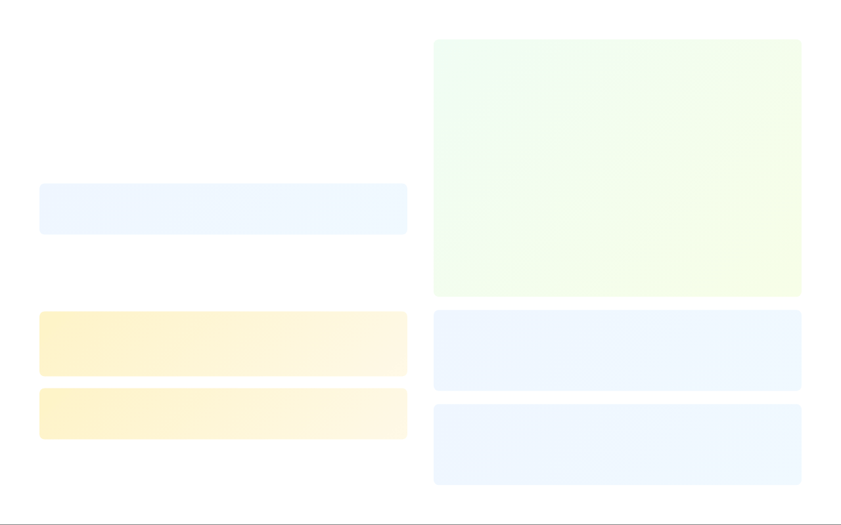

Concurso de Hot Dogs
Secuencias: Patrones Numéricos
Cada participante come 2 hot dogs más que el anterior. Alex comió 1, Nando 3, Carlos 5...
Participante
Posición (n)
Hot Dogs
Una secuencia es una lista ordenada de números donde cada elemento ocupa una posición específica (n). Los elementos pueden repetirse y su orden es fundamental.
Alex
1
1
Nando
2
3
Carlos
3
5
...
...
...
Notación:
Una secuencia se representa como {aₙ} o aₙ = f(n), donde n es la
Alejandro
26
?
posición y aₙ es el valor en esa posición.
aₙ = 1 + (n-1)×2 = 2n - 1
Progresión Aritmética
Progresión Geométrica
Diferencia constante entre términos consecutivos. Ejemplo: 1, 3, 5, 7...
Razón constante entre términos consecutivos. Ejemplo: 2, 4, 8, 16...
¿Cuántos hot dogs comió Alejandro (posición 26)?
Progresión Aritmética:
51
aₙ = a₁ + (n-1)d
donde d es la diferencia común
a₂₆ = 2(26) - 1 = 51
Suma de Progresión Aritmética:
¿Total de hot dogs en el concurso?
Sₙ = n(a₁ + aₙ)/2
676
S₂₆ = 26(1 + 51)/2 = 676

Slide 9

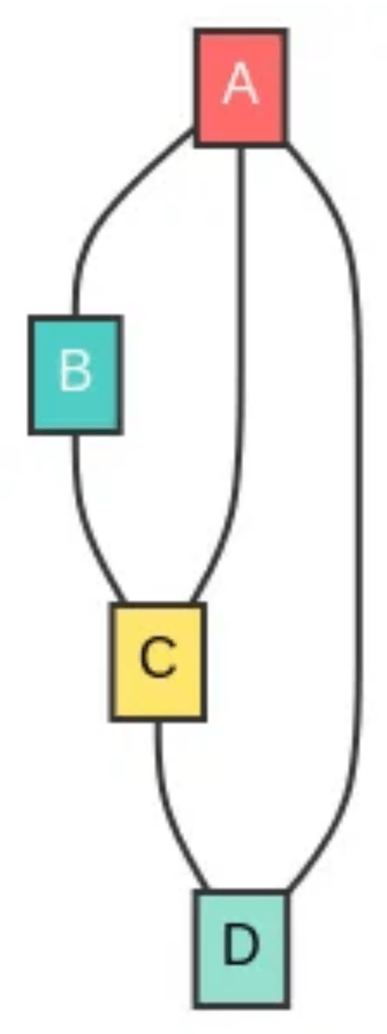
Teoría de Grafos: Redes y Conexiones
¿Qué es un grafo?
Una estructura matemática formada por un conjunto de vértices (nodos) conectados por aristas (líneas), usada para representar relaciones y redes.
Componentes fundamentales:
V
Vértices (V):
Puntos o nodos que representan elementos o entidades
E
Aristas (E):
Líneas que conectan vértices, representando relaciones
Problema de los 5 pueblos:
¿Pueden conectarse 5 pueblos con carreteras sin que se crucen?
Este es un problema de planaridad de grafos. La respuesta depende de la estructura del grafo.
Aplicaciones prácticas:
Redes:
Internet, redes sociales, telecomunicaciones
Transporte:
Rutas, logística, planificación de viajes
Computación:
Algoritmos de búsqueda, optimización
Sistemas:
Bases de datos, autómatas, máquinas de estado

Slide 10

¿Qué es la Lógica?
La lógica es una rama de la filosofía y de las matemáticas que analiza la estructura del razonamiento y los principios que permiten determinar si una inferencia es correcta.
📚 Tipos de lógica
Lógica formal: Estudia las formas o estructuras del razonamiento, sin importar el contenido. Ejemplo: lógica proposicional, lógica de predicados.
Lógica informal: Analiza los razonamientos en el lenguaje cotidiano, detectando errores o falacias.
Lógica matemática: Aplica la lógica formal a las matemáticas y la computación.
Sirve Para:
Pensar con claridad.
Argumentar correctamente.
Resolver problemas.
Fundamentar la programación y la inteligencia artificial.

Slide 11

Lógica Proposicional
Pensar con precisión, razonar con verdad.
La lógica proposicional es una rama de la lógica que estudia proposiciones y las relaciones lógicas entre ellas mediante conectores lógicos.

Slide 12
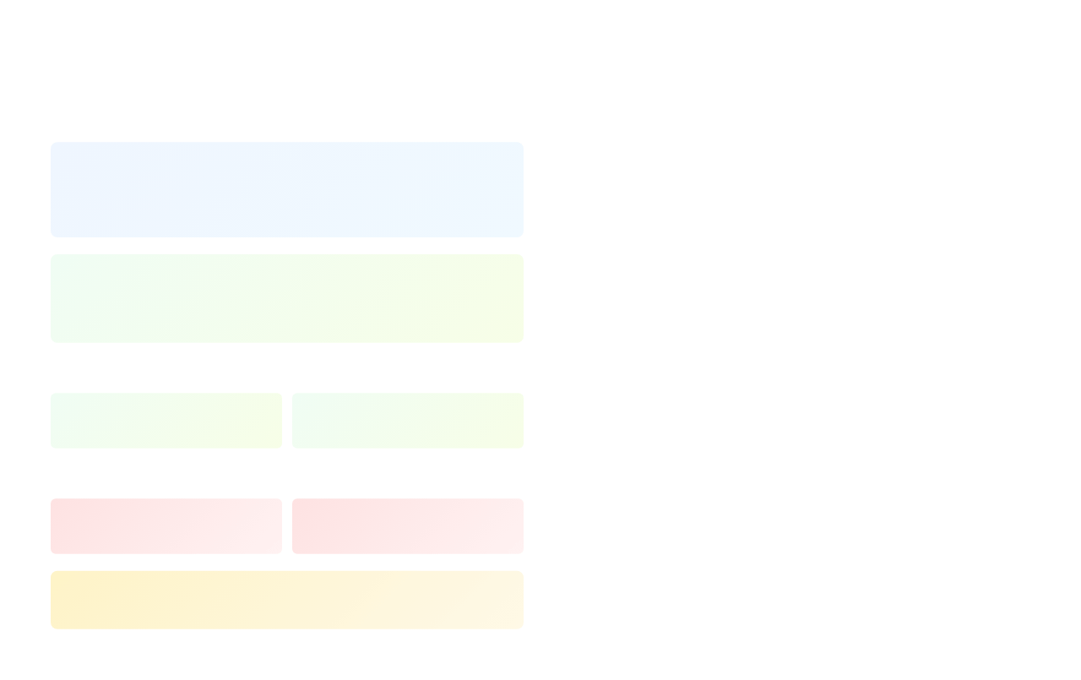
Lógica Proposicional: Fundamentos
Simples: Una sola proposicion
Compuestas: Una o más proposiciones
¿Qué es una proposición?🤔
Una oración que puede ser verdadera (V) o falsa (F), pero no ambas simultáneamente.
Principio de Bivalencia:
Estructura de una proposición
Variables: p, q, r, s
Conectores lógicos: Representan palabras como y, o, si y solo si
Verdad (1); Falso (0)
✓ Ejemplos de Proposiciones:🧠
Válida (V)
Válida (V)
🧩 Logica proposicional:
Estudia las estructuras de las proposiciones y sus relaciones
Se enfoca en como las proposiciones se combinan
"Ecuador está en América"
"5 es mayor que 3"
✗ No son Proposiciones:
Interrogativa
Exclamativa
"¿Cómo te llamas?"
"¡Espérame!"

Slide 13
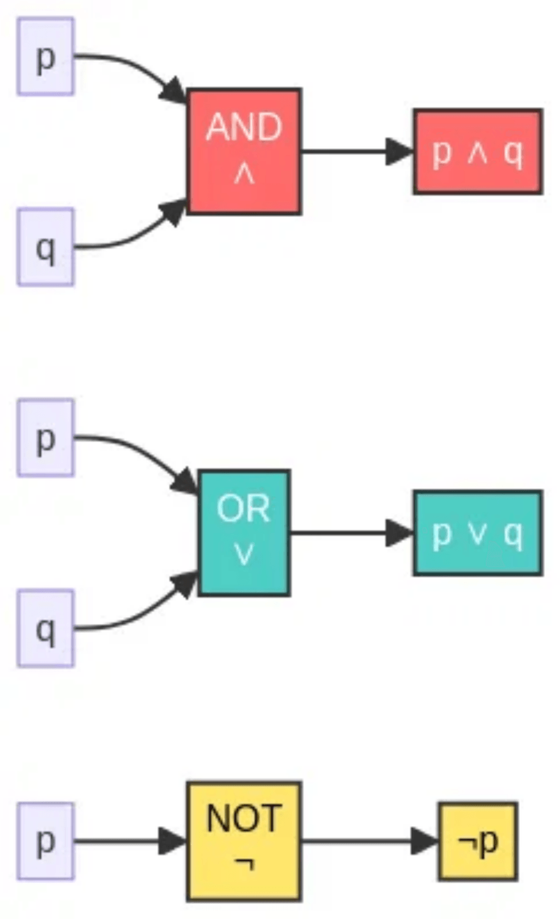
Usamos conectores lógicos para unir proposiciones simples y formar proposiciones compuestas.
Conectores Lógicos Esenciales
Símbolo
Nombre
Se lee
Condición de verdad
¬p
Negación
"no p"
Verdadera si p es falsa
p ∧ q
Conjunción
"p y q"
Verdadera solo si ambas son verdaderas
p ∨ q
Disyunción inclusiva
"p o q"
Verdadera si al menos una es verdadera
p → q
Condicional
"si p, entonces q"
Falsa solo cuando p es V y q es F
p ↔ q
Bicondicional
"p si y solo si q"
Verdadera cuando tienen igual valor

Slide 14
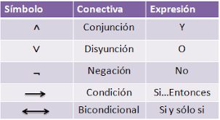
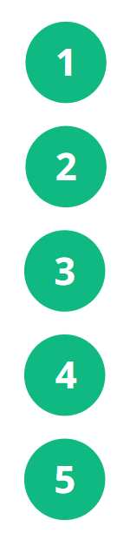
Tablas de Verdad
Una tabla de verdad es una herramienta fundamental que muestra todos los posibles valores de verdad de una proposición compuesta según los valores de sus proposiciones simples.
Construcción:
Para n proposiciones simples, hay 2ⁿ combinaciones posibles
de Verdadero (V) y Falso (F).
Ejemplo con dos proposiciones (p y q):
p → q
p | q | ¬p | p ∧ q | p ∨ q | p → q | p ↔q
V | V | F | V | V | V | V
V | F | F | F | V | F | F
F | V | V | F | V | V | F
F | F | V | F | F | V | V
Pasos para construir una tabla:
Identificar proposiciones simples (p, q, r...)
Calcular combinaciones (filas): 2ⁿ
Listar todas las combinaciones V/F
5
Aplicar conectores según reglas
Evaluar columna por columna

Slide 15
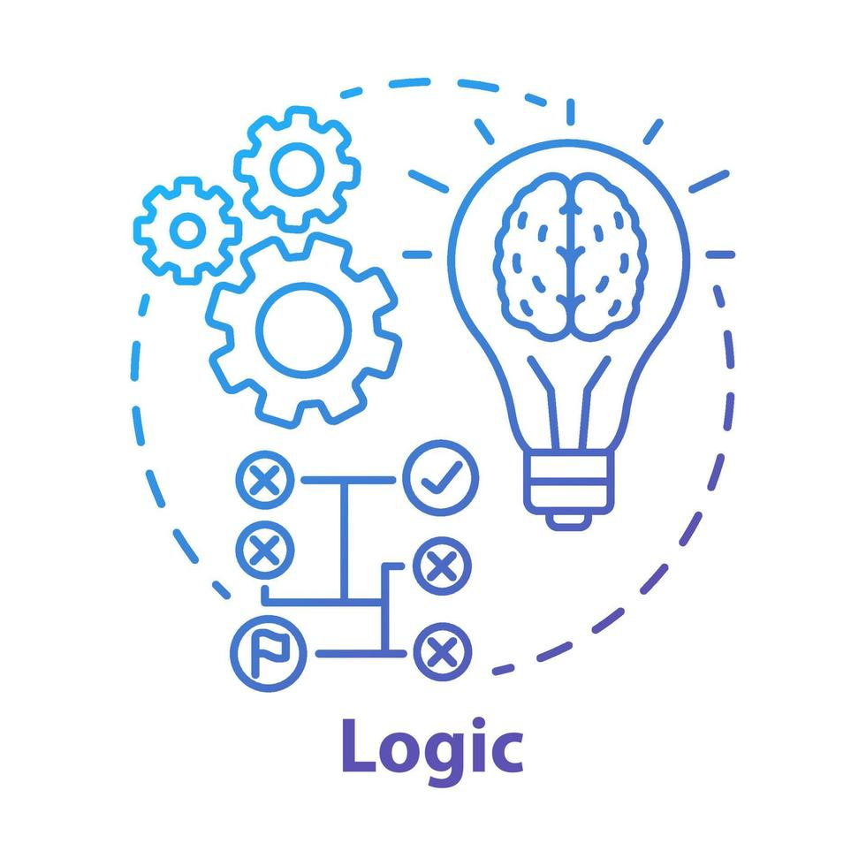
Tautología, contradicción y contingencia
Una tautología es siempre verdadera, como
Una contradicción es siempre falsa, como
Una contingencia puede ser verdadera o falsa, dependiendo de los valores, como
Estos conceptos nos ayudan a entender si una proposición es universalmente válida, imposible o depende de las circunstancia.

Slide 16

Leyes de Equivalencia Lógica
Dos proposiciones son equivalentes si tienen los mismos valores de verdad en todas las combinaciones. Algunas leyes importantes son:
De Morgan:
¬(p ∧ q) ≡ (¬p ∨ ¬q)
Doble negación:
¬(¬p) ≡ p
Idempotencia: (p ∧ p) ≡ p
(p ∨ p) ≡ p
Conmutatividad:
(p ∧ q) ≡ (q ∧ p) (p ∨ q) ≡ (q ∨ p)
Distributividad:
p ∧ (q ∨ r) ≡ (p ∧ q) ∨ (p ∧ r)
Contraposición: (p → q) ≡ (¬q → ¬p)
Negación del condicional: ¬(p → q) ≡ (p ∧ ¬q)
Bicondicional: (p ↔ q) ≡ (p → q) ∧ (q → p)

Slide 17





Aplicaciones en Informática
Algoritmos
Estructuras de Datos
Las matemáticas discretas son la base del diseño y análisis de algoritmos eficientes.
Conjuntos, relaciones y grafos fundamentan las estructuras de datos modernas.
Aplicaciones:
Aplicaciones:
Optimización de recursos
Grafos y Árboles
Criptografía
Bases de Datos
La lógica proposicional y la teoría de números discretos protegen la información digital.
Las relaciones matemáticas son el fundamento de las bases de datos relacionales.
Aplicaciones:
Aplicaciones:
Las aplicaciones como Spotify utilizan esta base de datos para seleccionar canciones
Encriptación de mensajes de WhatsApp

Slide 18
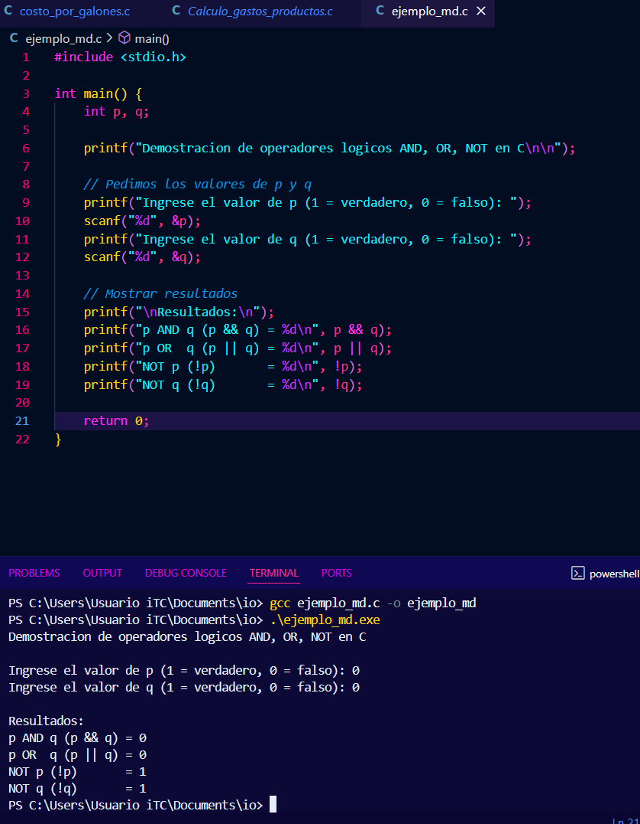
Ejemplo Práctico - Experimental
Los valores booleanos son un tipo de dato que solo puede tener dos posibles valores: 1 y 0 (True, False) . En lógica, el “o” es inclusivo (se cumple si al menos una proposición es verdadera).
El “o exclusivo” (xor) se usa en informática y se cumple solo si una de las proposiciones es verdadera, pero no ambas.
Elaborar un programa en Visual Studio Code, en el lenguaje C (nombre_archivo.c) que demuestra los tres operadores lógicos (AND, OR, NOT), usando valores booleanos (0 y 1):

Slide 19




Conclusión: Impacto y Relevancia
Las matemáticas discretas son el fundamento invisible del mundo digital moderno
Combinatoria
Secuencias
Lógica
Grafos
¿Por qué importan las matemáticas discretas?
✓
Fundamentan algoritmos y estructuras de datos
✓
Protegen la información mediante criptografía
✓
Optimizan redes y sistemas de transporte
✓
Modelan decisiones estratégicas en teoría de juegos
✓
Permiten análisis lógico de sistemas complejos
✓
Impulsan la inteligencia artificial y machine learning
"Las matemáticas discretas no son solo teoría abstracta: son la herramienta que permite construir el futuro digital"
Diapositivas realizadas con Manu AI

